Slide 1
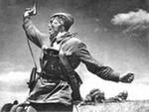
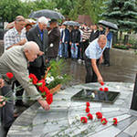
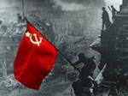
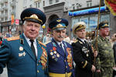
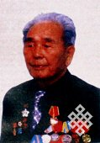
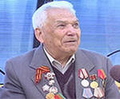
9 мая – День Победы.

Slide 2
Минута молчания
Помните!
Через века, через года –
помните!
О тех, кто уже не придет никогда, –
Помните!
Какою ценою завоевано счастье, – заклинаю, –
Помните!
(Р. Рождественский)

Slide 3
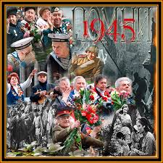

Slide 6
